Slide 1
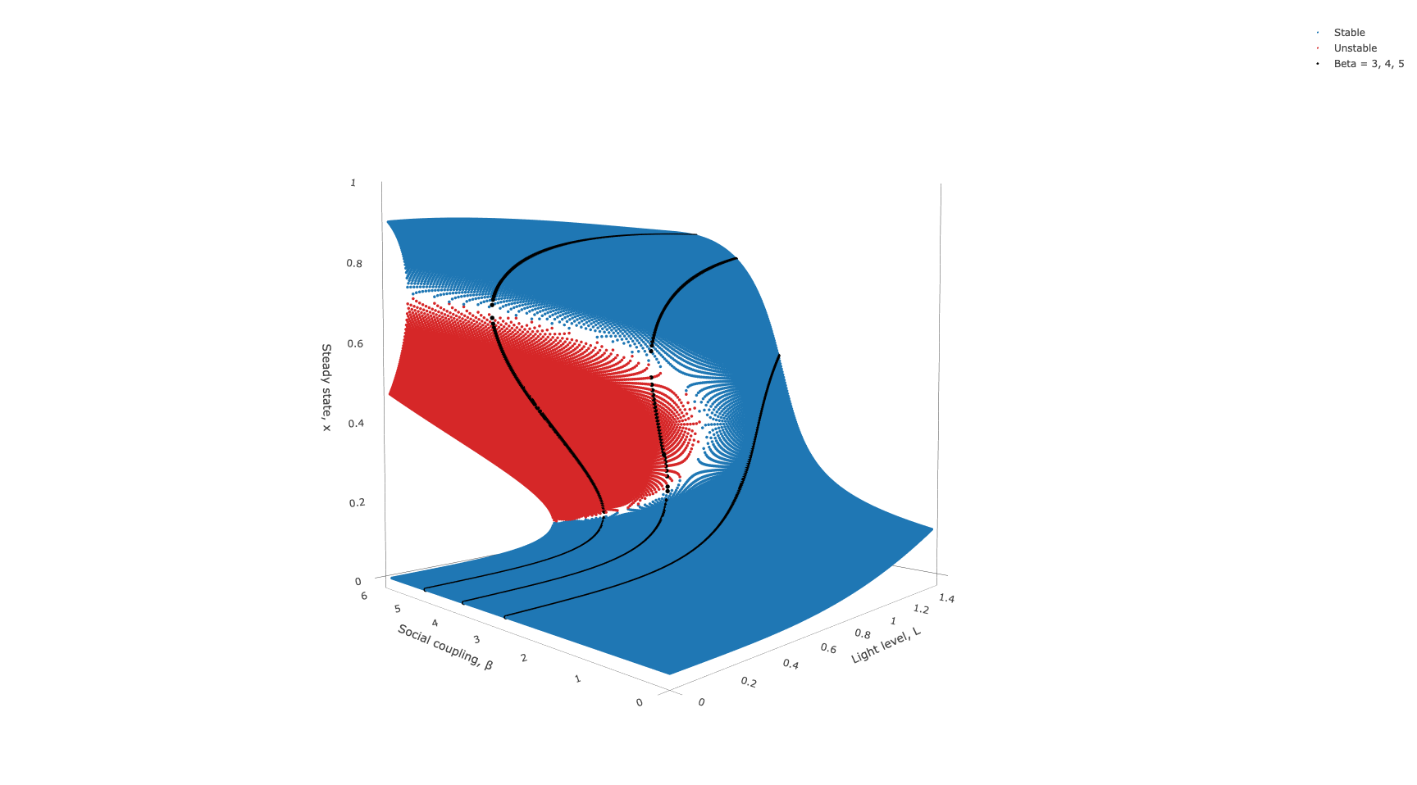



A
B
Stable
Unstable
$β=5$ (E)
$β=4$ (D)
$β=3$ (C)
$β=\text{5}$ (E)
$β=\text{4}$ (D)
$β=3$ (C)
C
D
E
Analytic
Stable
Unstable
Simulated
Increasing light
Decreasing light

